Slide 1



Pemrograman Visual
Tambahan Materi JAVA
Aplikasi Database (Membuat Koneksi)
Pemateri : Chrismikha Hardyanto S.Kom., M.Kom.

Slide 2
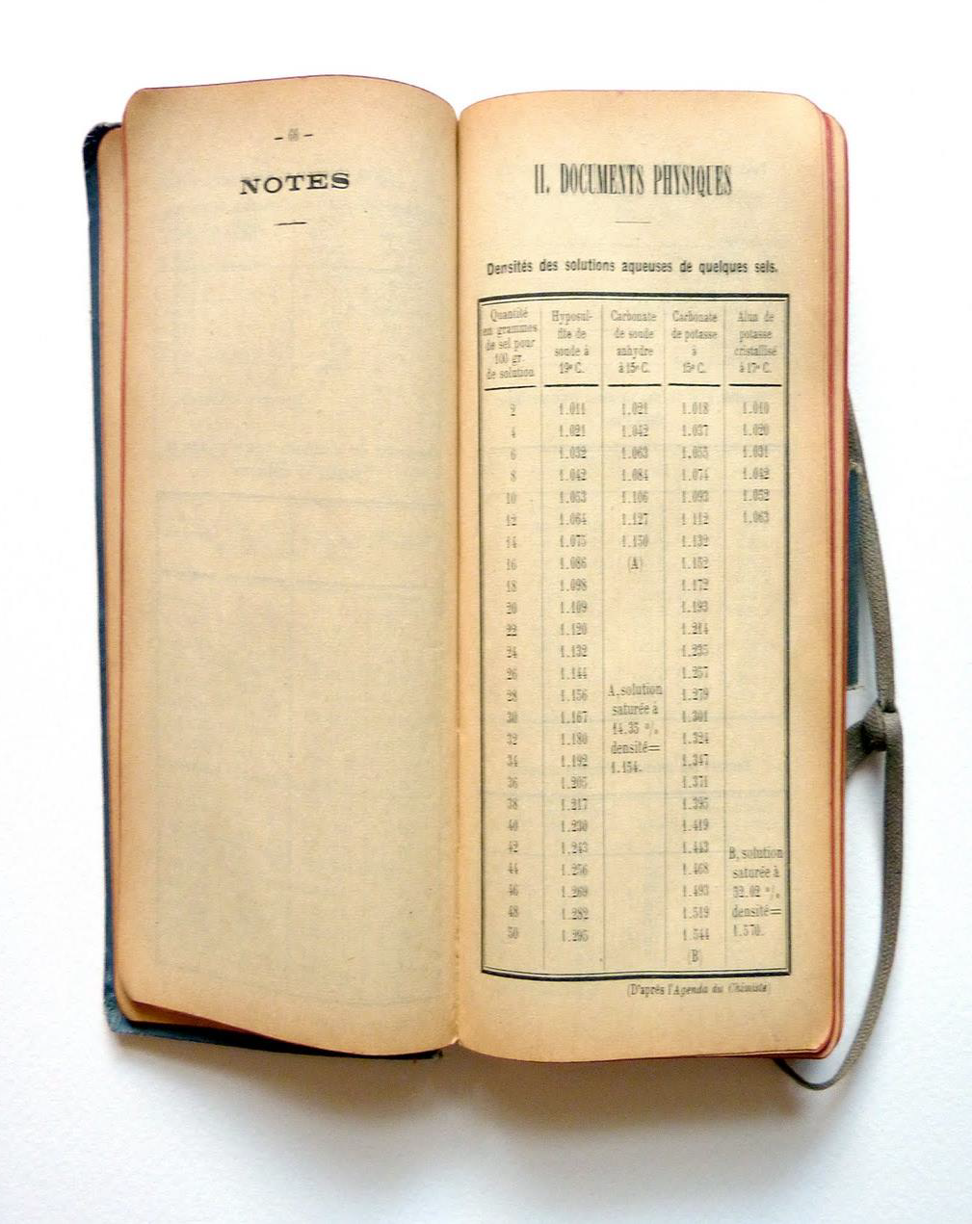

KONTEN PERKULIAHAN
Bagaimana membuat Koneksi ke Database dari JAVA
Konsep Dasar JDBC Driver
Konsep dasar Arsitektur Data Access Object (DAO)
Praktikum Aplikasi Database
(Bag 1 – Membuat Koneksi)
2

Slide 3




Menghubungkan ke Database
Database merupakan sebuah tools penting didalam pembuatan sebuah aplikasi yang berfungsi untuk mengelola seluruh kebutuhan data didalam aplikasi
Bagaimana aplikasi yang kita bangun dapat berkomunikasi dengan database?
???
[aplikasi JAVA]
[Database]
3

Slide 4


Solusinya ?
Kita dapat menggunakan suatu API yang telah disediakan oleh JAVA, yaitu Java DataBase Connectivity (JDBC), untuk berkomunikasi dengan database

Slide 5
Apa itu JDBC
JDBC merupakan suatu API yang digunakan JAVA untuk dapat melakukan koneksi dengan berbagai macam database
Kenapa Menggunakan JDBC ?
JDBC memungkinkan kita untuk membuat aplikasi JAVA yang dapat melakukan tiga hal berikut:
Koneksi ke sumber data
mengirimkan query dan statement dari aplikasi ke database
menerima dan mengolah hasil query (resultset) yang diperoleh dari database
Untuk menangani ke-3 hal tersebut, JDBC sudah menyiapkan berbagai macam class yang dapat digunakan sesuai kebutuhan
5

Slide 6
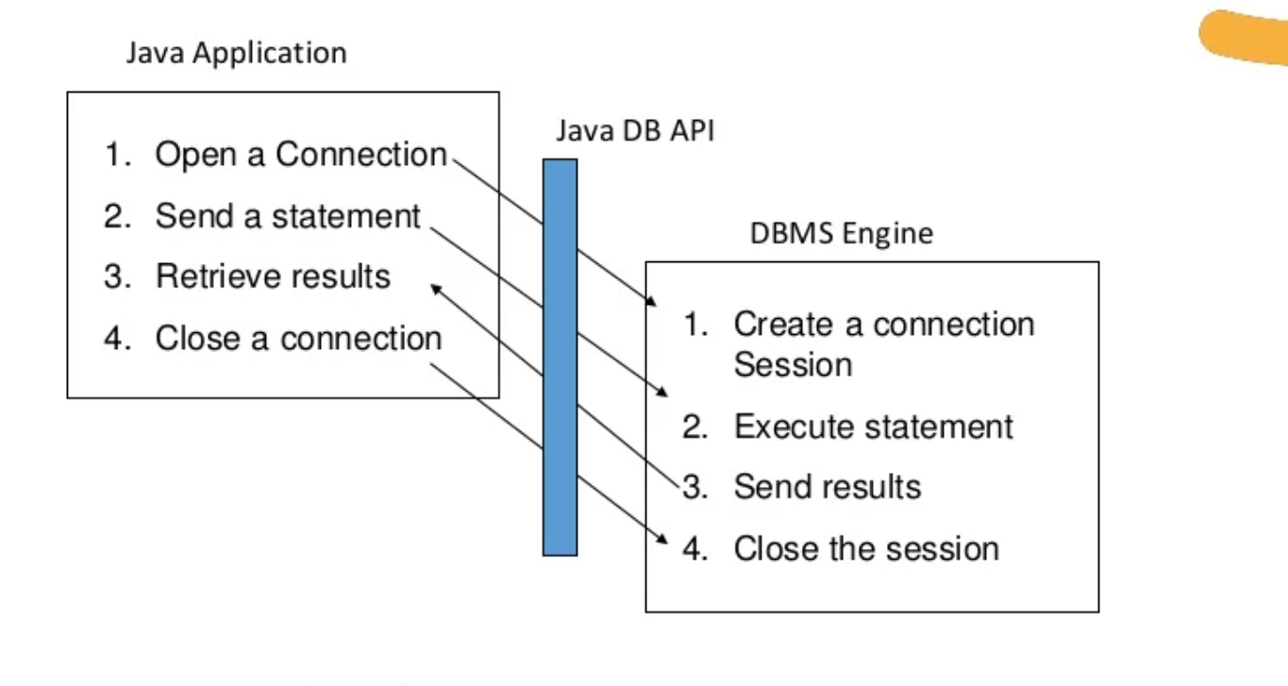
Ilustrasi Komunikasi JDBC
6
[sumber gambar : google]

Slide 7
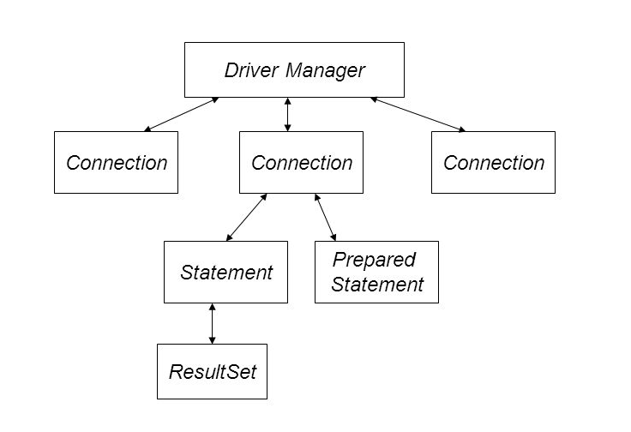
Ilustrasi JDBC API Interface
DriverManager: adalah sebuah class yang mengelola driver.
Connection:Menyediakan method untuk menghubungi database.
Statement: Menyediakan method untuk mengeksekusi query.
PreparedStatement: Menyediakan method Untuk Menyiapkan Statement query yang akan dieksekusi
ResultSet: Menyediakan method untuk menampung data hasil query.
Class – Class yang umum digunakan didalam JAVA
7
[sumber gambar : google]

Slide 8
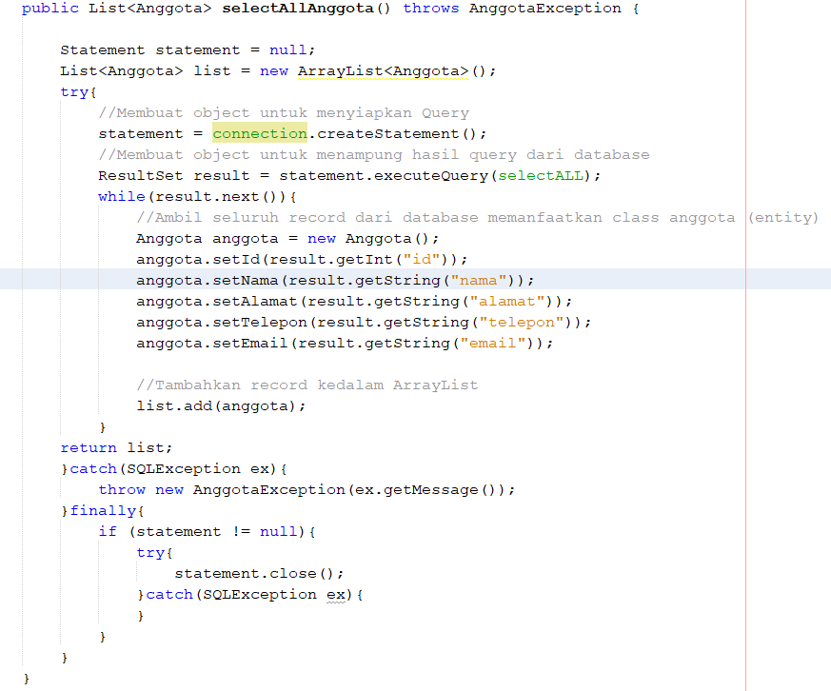
Ilustrasi Source Code (statement)
Langkah – langkah umum dalam melakukan query ke daabase :
Import package java.sql
Membuat Object Koneksi
Membuat Object Statement
Eksekusi Sebuah Query
Menutup Koneksi
8

Slide 9
Menggunakan JDBC
Untuk memulai menggunakan JDBC didalam pemrograman JAVA, Maka langkah pertama Anda harus mendownload dahulu drivernya.
Beberapa cara untuk mendownload Driver JDBC (gunakan driver yang tepat dengan app Anda):
Oracle:/usr/local/oracle/jdbc/lib/ojdbc14.jar on eniac atau the oracle website
MySQL: http://dev.mysql.com/downloads/connector/j/
Netbeans : Built In (Mulai Netbeans 8.2 keatas).
7
[sumber gambar : google]

Slide 10
Membuat aplikasi Database Dengan Patern MVC
Untuk menerapkan MVC (OOP) didalam pembuatan aplikasi Database di JAVA, maka kita perlu menambahkan sebuah design patern didalam rancangan program yaitu DAO (Data Access Object)
DAO berfungsi untuk menyediakan mekanisme komunikasi antara aplikasi dengan database (sesuai kebutuhan didalam program). Jadi Class – class yang berkaitan dengan JDBC & Database diletakan disini
10

Slide 11
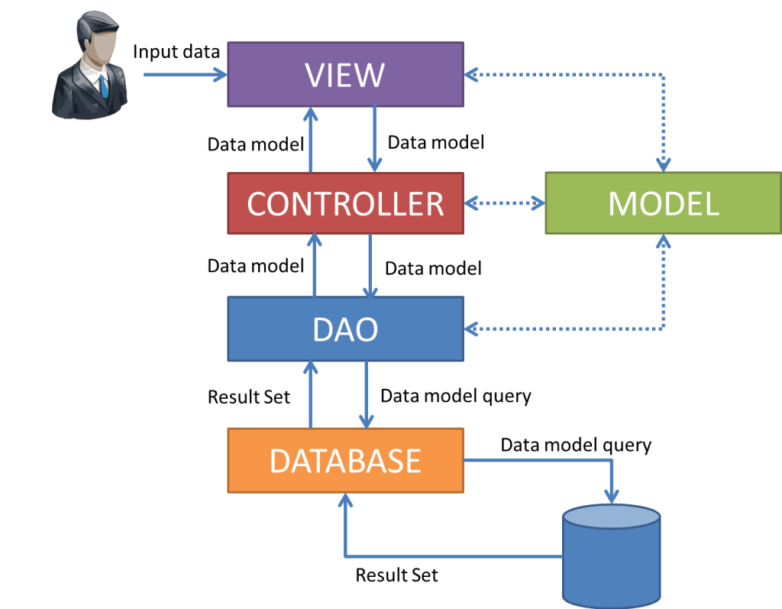
Overview
[menyediakan mekanisme QUERY data]
[menyediakan mekanisme koneksi ke sumberdata]
1`
[sumber gambar : google]

Slide 12
Langkah – Langkah Pembuatan aplikasi
Berikut adalah guideline dari langkah yang akan kita lalui dalam pembuatan aplikasi dengan menerapkan konsep DAO-MVC :
Membuat project & packager Baru
Membuat View
Membuat Database (MySql)
Membuat Koneksi
Mapping Object Database kedalam Entitas (Class)
Membuat Service DAO (Interface)
Membuat Fungsi CRUD Aplikasi (Implementasi DAO)
Membuat Management Transaksi DAO
Membuat Model
Membuat Controller
Mengkomunikasikan Controller di View
Testing Aplikasi
12

Slide 13
Langkah – Langkah Pembuatan aplikasi
Untuk pertemuan ini kita akan berfokus pada pembuatan koneksi untuk menghubungkan aplikasi dengan sebuah database MySQL
Membuat project & packager Baru
Membuat View
Membuat Database (MySql)
Membuat Koneksi
Mapping Object Database kedalam Entitas (Class)
Membuat Service DAO (Interface)
Membuat Fungsi CRUD Aplikasi (Implementasi DAO)
Membuat Management Transaksi DAO
Membuat Model
Membuat Controller
Mengkomunikasikan Controller di View
Testing Aplikasi
12

Slide 14

Mari kita coba praktek…
Bagaimana cara membuat Aplikasi Database pada JAVA GUI ??
Mari kita membuat program JAVA Sederhana yang menerapkan JDBC – MVC – DAO didalamnya
13
6

Slide 15
Praktikum :
Aplikasi Database [Form Kelola Anggota]
[TAHAP 1]

Slide 16
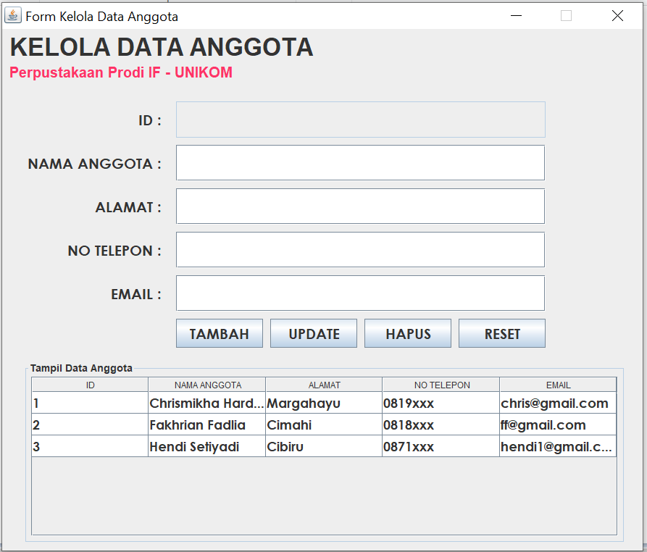
Praktikum : Form Anggota Database
Untuk praktikum di materi aplikasi database, kita buat sebuah form keloka data anggota seperti contoh.
Target minggu ini adalah kita berhasil Membuat koneksi ke database MySql yang sudah disiapkan sebelumnya dari dalam aplikasi JAVA
16
6

Slide 17
Langkah 1 :
Membuat Project dan Package Baru

Slide 18
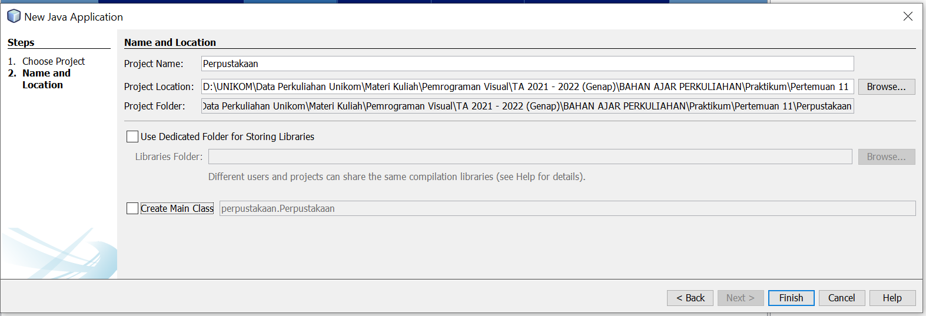
Praktikum : Form Anggota Database
Buatlah project baru pada netbeans. dengan cara : File -> New Project-> Java Application -> Tulis nama Project -> unchecklist main class - > finish
*Nama Project Sesuaikan Kebutuhan Praktek
18
6

Slide 19
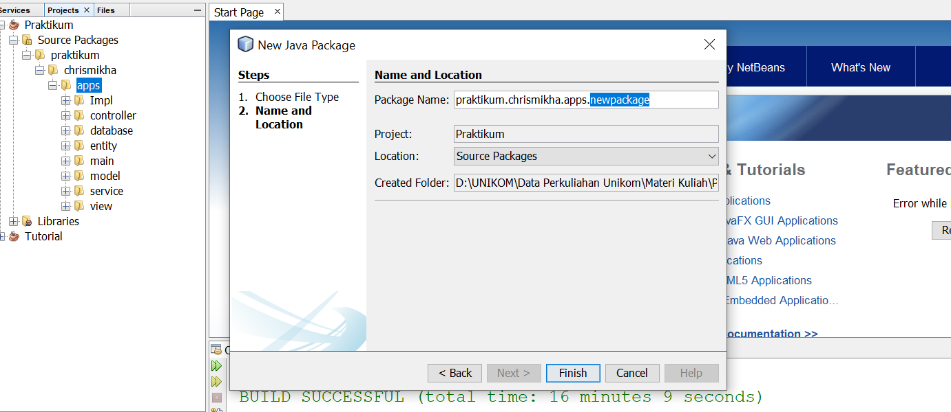
Praktikum : Form Anggota Database
Buatlah 8 buah package pada project tersebut masing – masing dengan nama : main, view, model, controller, database, entity, service, impl . (format : nama_project. nama_Anda.apps. nama_package)
19
6

Slide 20
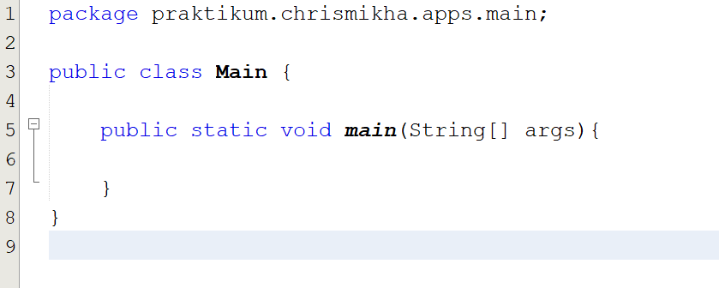
Praktikum : Form Anggota Database
Buatlah sebuah class dengan nama Main pada package Main. Kelas ini akan kita gunakan sebagai kelas terster selama pembuatan aplikasi. Isi class tersebut dengan sebuah method main
20
6

Slide 21
Langkah 2 :
Membuat Class View

Slide 22
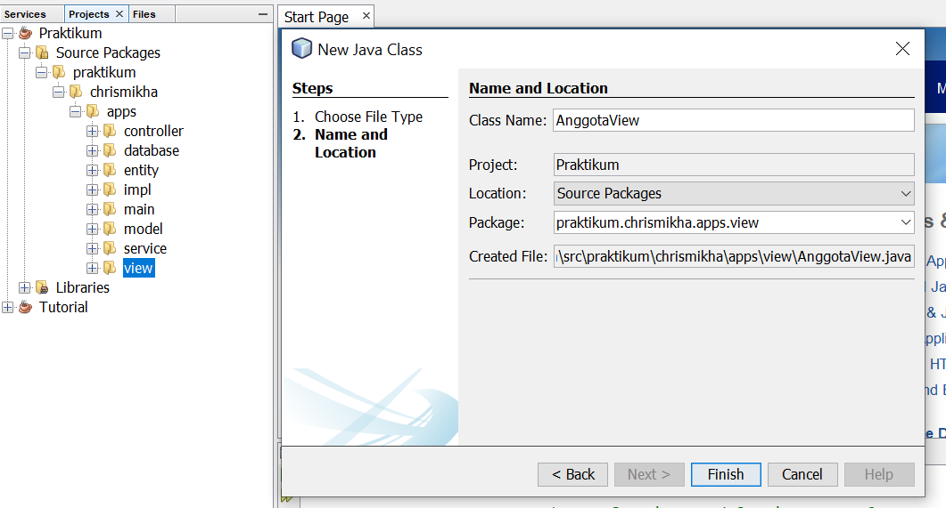
Praktikum : Form Anggota Database
Untuk langkah pertama mari kita buat sebuah Class view sebagai tampilan aplikasi. Pada package view -> new -> JFrame Form. Beri nama class Jframe sebagai AnggotaView.
22
6

Slide 23
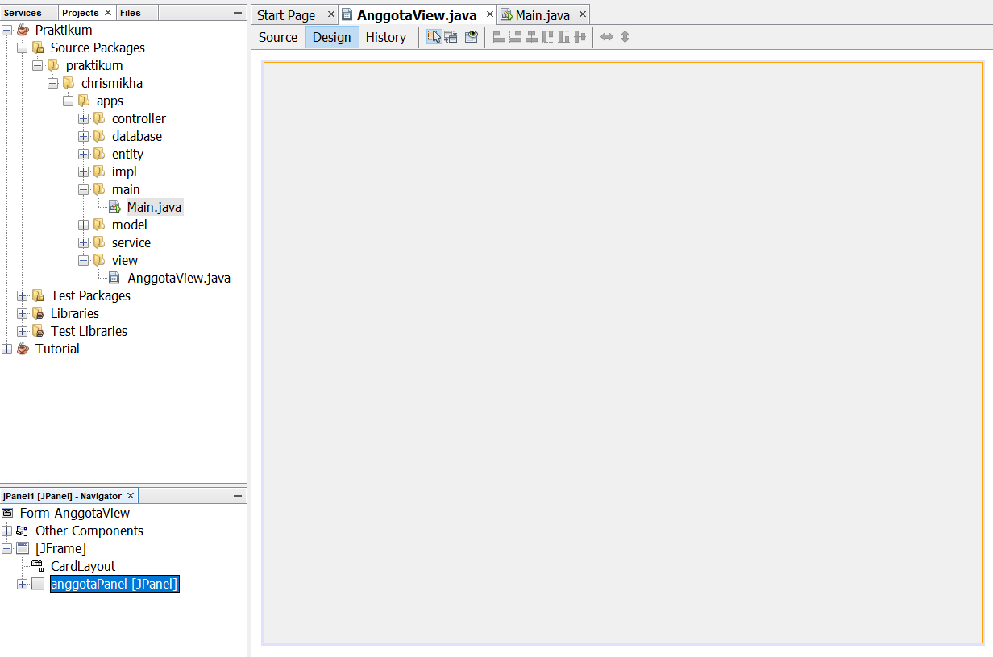
Praktikum : Form Anggota Database
Aturlah frame tersebut sesuai contoh dibawah ini (x = 890, y = 760, center, no resize). Selanjutnya tambahkan sebuah panel dengan nama anggotaPanel.
Layout Frame = Card Layout
Layout Panel = Absolut Layout
y = 760
x = 890
23
6

Slide 24
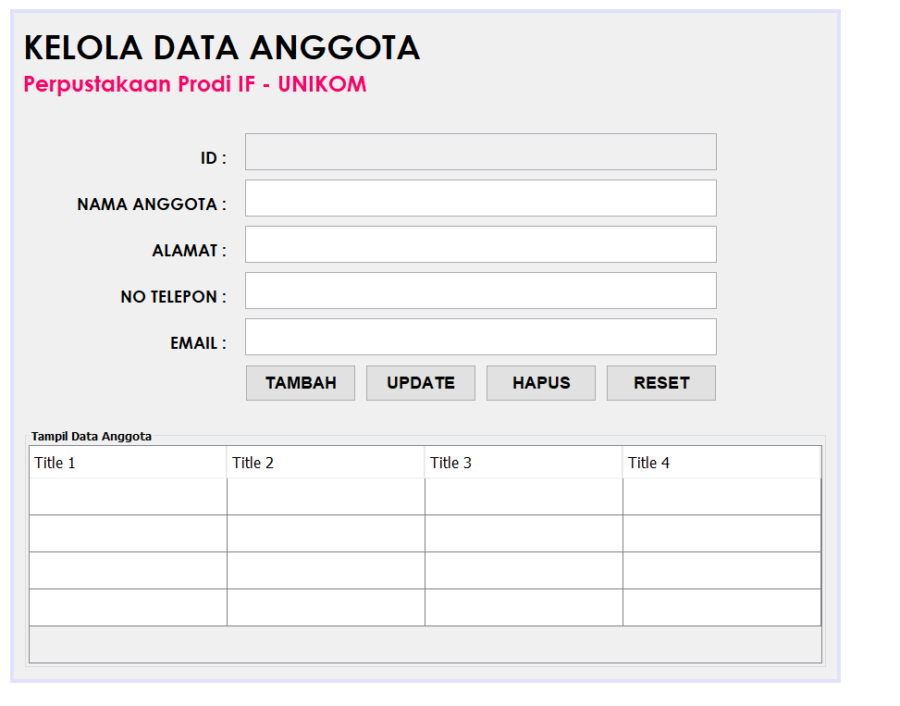
Praktikum : Form Anggota Database
Tambahkan dan aturlah komponen GUI seperti contoh berikut. Jangan lupa untuk mengganti nama variable dari setiap component sesuai contoh (agar mudah untuk langkah lainnya)
-> JLabel
-> JLabel
-> JTextField [txtId]
-> JTextField [txtNama]
-> JTextField [txtAlamat]
-> JTextField [txtNoTelepon]
-> JTextField [txtEmail]
JLabel
[btnTambah]
[btnUpdate]
[btnHapus]
[btnReset]
-> JPanel [infoPanel], title Border, Card Layout
-> JTable [tabelAnggota]
24
6

Slide 25
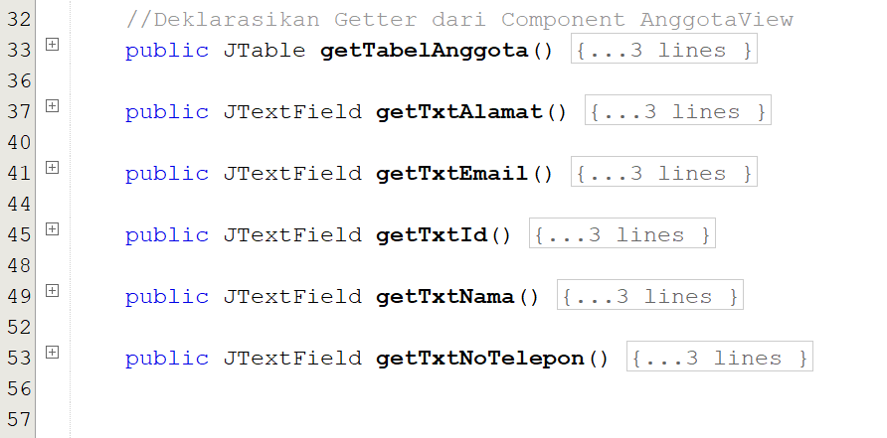
Praktikum : Form Anggota Database
Masuk kedalam source mode. Tambahkan method getter() untuk setiap component yang datanya akan diambil/digunakan dibawah constructor (ada 6 component). Gunakan Alt + Insert untuk membuat getter otomatis
25
6

Slide 26
Langkah 3 :
Membuat Database MySql

Slide 27
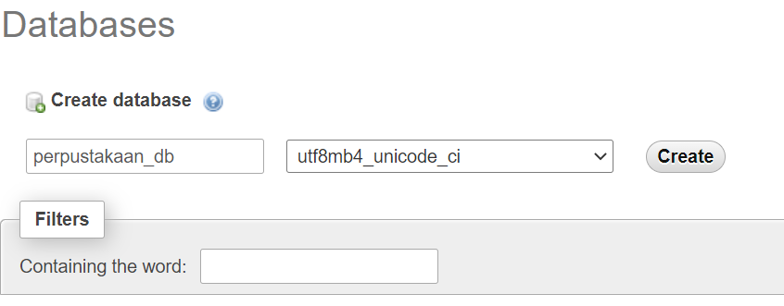
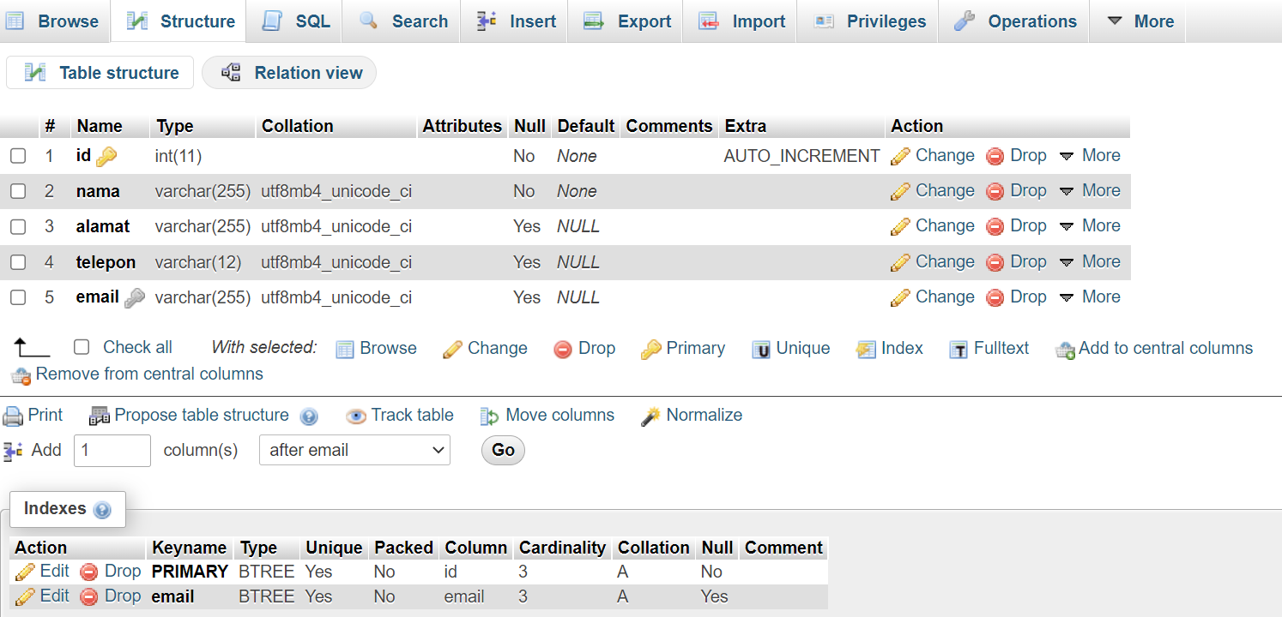
Praktikum : Form Anggota Database
Nyalakan Service apache dan MySql di XAMPP pada komputer/laptop Anda. Selanjutnya masuklah kedalam phpmyadmin untuk menCreate database. Buat database dengan nama perpustakaan_db
Selanjutnya tambahkan sebuah tabel didalam perpustakaan_db dengan nama anggota
Create table anggota {
id integer primary key auto_increment,
nama varchar(255) not null,
alamat varchar(255) not null,
telepon varchar(12),
email varchar(255) unique
}
27
6

Slide 28
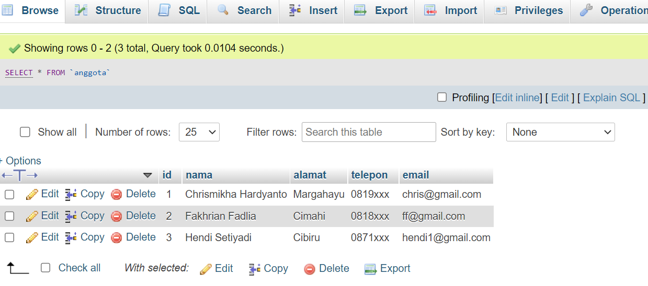
Praktikum : Form Anggota Database
Untuk praktikum ini, tambahkanlah 2-3 record anggota kedalam tabel anggota. Isi dari record bebas sesuai kebutuhan
Database lengkap dengan record didalamnya telah selesai dibuat
28
6

Slide 29
Langkah 4 :
Membuat koneksi ke Database

Slide 30
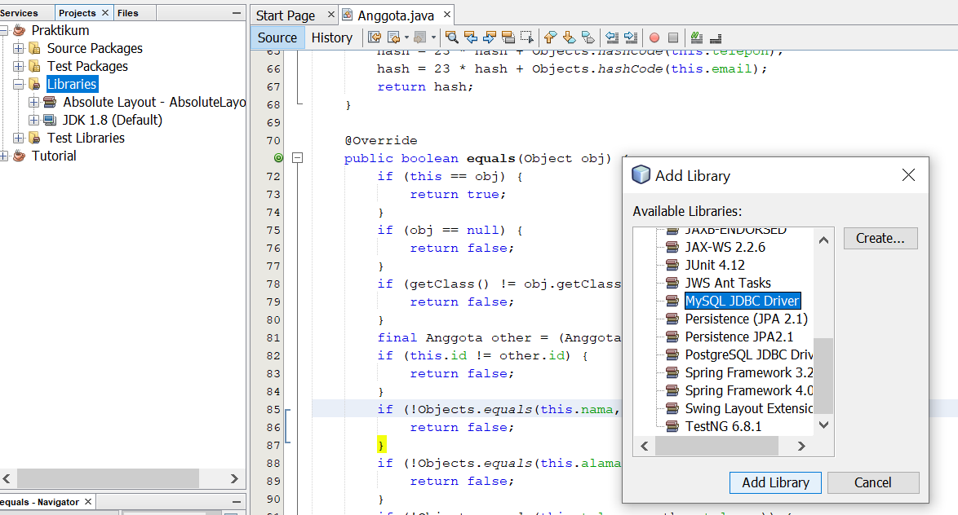
Praktikum : Form Anggota Database
Pada project tambahkan library JDBC Drive untuk mysql (jika belum). Langkah – langkah untuk menambah JDBC : pada package library -> add library -> cari MySQL JDBC Driver -> Add Library.
30
6

Slide 31
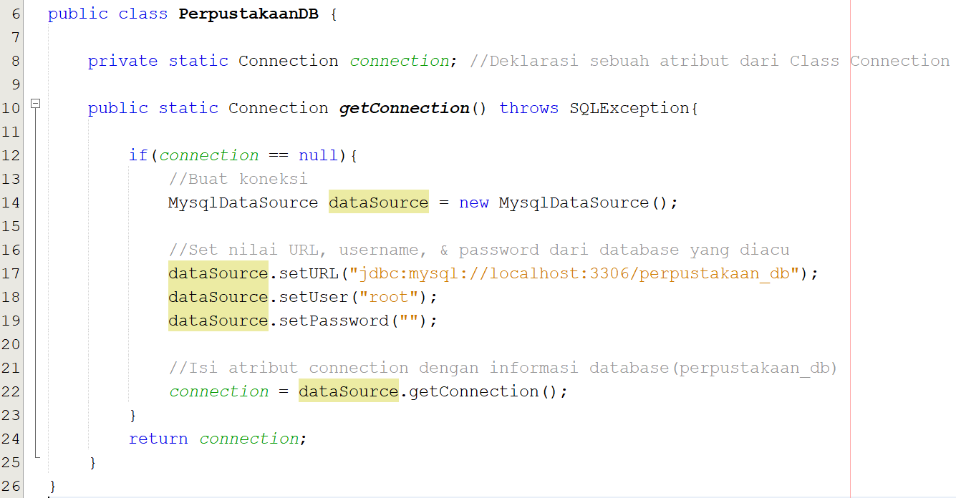

Praktikum : Form Anggota Database
Tambahkan class baru pada package database dengan nama PerpustakaanDB.
Didalam class tambahkan sebuah method static dengan nama getConnection() yang akan kita gunakan untuk membuat koneksi ke database. Berikut contoh kodenya :
31
6

Slide 32
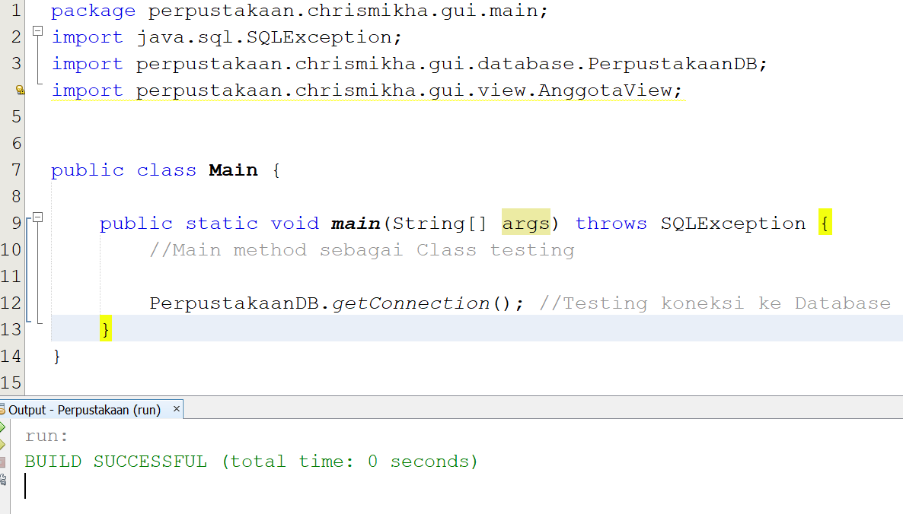
Praktikum : Form Anggota Database
Untuk menguji apakah koneksi dari aplikasi ke database perpustakaan_db sudah berhasil atau belum, Kita coba panggil method getConnection() di class main.
32
6

Slide 33
Bagian Lain Akan Dibahas
Di Materi Selanjutnya
56

Slide 34
TERIMAKASIH
57

